Slide 1


Slide 2

13 PASSOS
PARA O BEM

Slide 3
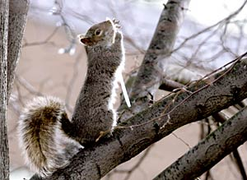
1- Por mais que lhe falem da tristeza . . .
. . . PROSSIGA SORRINDO !

Slide 4

2- Por mais que lhe demonstrem rancor . . .
. . . PROSSIGA PERDOANDO !

Slide 5

3- Por mais que lhe tragam decepções . . .
. . . PROSSIGA CONFIANDO !

Slide 6

4- Por mais que lhe ameacem de fracasso . . .
. . . PROSSIGA APOSTANDO NA VITÓRIA !

Slide 7
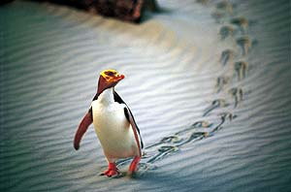
5- Por mais que lhe apontem erros . . .
. . . PROSSIGA COM OS SEUS ACERTOS !

Slide 8

6- Por mais que discursem sobre a ingratidão . . .
. . . PROSSIGA AJUDANDO !

Slide 9

7- Por mais que noticiem a miséria . . .
. . . PROSSIGA CRENDO NA PROSPERIDADE !

Slide 10

8- Por mais que lhe mostrem destruições . . .
. . . PROSSIGA NA CONSTRUÇÃO !

Slide 11

9- Por mais que acenem doenças . . .
. . . PROSSIGA VIBRANDO SAÚDE !

Slide 12

10- Por mais que exibam ignorância . . .
. . . PROSSIGA EXERCITANDO SUA INTELIGÊNCIA !

Slide 13

11- Por mais que o assustem com a velhice . . .
. . . PROSSIGA SENTINDO-SE JOVEM !

Slide 14
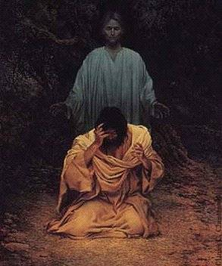
12- Por mais que plantem o mal . . .
. . . PROSSIGA SEMEANDO O BEM !

Slide 15

13- Por mais que contem mentiras . . .
. . . PROSSIGA NA SUA VERDADE !

Slide 16

Por mais difícil que lhe pareçam essas 13 tarefas . . .
PROSSIGA ACREDITANDO EM SUA CAPACIDADE
Formatação: Eber Crespo

